Slide 1


Projet de développement logiciel
Présenté par:
MEHDAOUI Abderrahim
ZEISEL Adnan

Slide 2
Plan
Brève définition d’un algorithme de tri
Mise en place du projet
Structure de l’application
Démonstration
Conclusion

Slide 3
Qu’est qu’un algorithme de tri
Trie une collection selon un ordre determine
Ils sont classes selon :
Leur compléxité temporelle : nombre d’étape
Leur compléxité en espace : éspace mémoir occupé
Leur stabilité

Slide 4
Mise en place du projet
Recherche d’informations
Documentation sur les algorithmes
Document ation sur python et ses bibliothèques
Réflexion sur l’architecture de l’application
Test de l’architecture sur un algorithme
Généralisation du modèle à d’autres algorithmes

Slide 5
Architecture générale de l’application

Slide 6
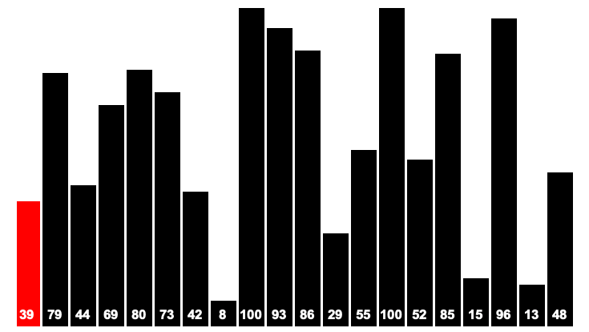
Interface graphique
Présentation globale :
Une page pour choisir un algorithme
Une page décrivant chaque algorithme
Les pages sont stockées dans une pile
Animation :
Dessiner dynamiquement des rectangles
Un rectangle correspond à une donnée de la liste
La hauteur du rectangle lui est proportionnelle
La vitesse est ajustable

Slide 7
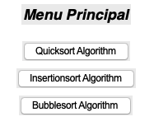
Démonstration
Un exemple pour tout comprendre !

Slide 8
Conclusion
Difficultés rencontrés
Développement de l’animation
Compatibilité Mac/Linux
Axes d’amélioration
Eventuelle adaptation de l’animation
Ajout de fonctionnalités « gadgets »
Apports personnels de ce projet
Expérience de POO en python
Développement d’une application utile

Slide 9
Merci pour votre attention !
Avez-vous des questions ?

